Slide 1



Дорожная карта
кафедры теории и методики
дошкольного и начального образования
на 2024 – 2028 гг.
Газизова Фарида Самигулловна, к.пед.н., доцент,
заведующий кафедрой ТиМДиНО ,
e-mail: gfs1967@yandex.ru

Slide 2



Цель и задачи программы развития кафедры:
Цель: осуществление образовательной деятельности по подготовке обучающихся, обладающих достаточными теоретическими знаниями, универсальными, общепрофессиональными и профессиональными компетенциями в соответствии с федеральными государственными образовательными стандартами уровня бакалавриата, магистратуры.
Задачи:
Совершенствование системы подготовки обучающихся к осуществлению профессиональной
деятельности в области дошкольного и начального образования с использованием современных методик и технологий.
2. Организация и проведение прикладных научных исследований по профилю кафедры.
3. Развитие системы дополнительного профессионального образования по профилю кафедры, повышение уровня и расширение сферы образовательных услуг, предоставляемых кафедрой.
4. Активизация работы по участию в федеральных целевых программах, конкурсах грантов и хоздоговорных темах.
5. Формирование у обучающихся гражданской позиции, толерантного сознания, способности к труду, духовному и интеллектуальному развитию, сохранению и приумножению культурных и научных ценностей общества.

Slide 3

Кадровый потенциал кафедры
(вклад в стратегию КФУ «Приоритет – 2030»)
№ | Показатель | 2024 год (1 п/г уч.г.) | 2025 год | 2026 год | 2027 год | 2028 год
1 | Количество сотрудников ППС штатные / внештатные, чел. | 6/3 | 6/4 | 7/3 | 7/4 | 8/4
2 | Количество ППС, имеющего ученую степень кандидата или доктора наук – человек / % | 6/83% | 6/83% | 7/80% | 7/82% | 8/85%
3 | Общая численность аспирантов (очной формы обучения) | 0 | 0 | 1 | 1 | 1
4 | Число планируемых защит кандидатских и докторских диссертаций | 0 | 0 | 1 | 0 | 1
5 | Доля штатного ППС, прошедшего повышение квалификации, профессиональную переподготовку, стажировку от общей штатной численности ППС/% | 6/100% | 3/70% | 4/80% | 4/85% | 5/85%
6 | Количество сотрудников ППС в возрасте до 39 лет, чел. | 0 | 1 | 2 | 3 | 3

Slide 4
Образовательная деятельность кафедры
(вклад в стратегию КФУ «Приоритет – 2030»)
№ | Показатели / индикаторы | 2024 год (1 п/г уч.г.) | 2025 год | 2026 год | 2027 год | 2028 год
1 | Количество реализуемых ОПОП ВО специалитет / магистратура | 0/1 | 0/1 | 1/2 | 1/2 | 2/2
2 | Количество программ дополнительного образования | 8 | 10 | 10 | 12 | 14
3 | Численность лиц, обучающихся по программе специалитета | 0 | 0 | 25-очно | 25-очно, 25-заочно | 25-очно, 30-заочно
4 | Численность лиц, обучающихся по программам магистратуры | 26 | 11 | 26 | 32 | 32
5 | Доля выпускников, трудоустроившихся по специальности в течении трех лет после окончания ВУЗа / % | 2021г. – 73 % 2022г. – 71 % 2023г. – 74 % | 75% | 77% | 78% | 80%
Планируемые к реализации основные профессиональные образовательные программы:
44.03.05 Педагогическое образование (с двумя профилями подготовки), профиль «Биология и начальное образование».
44.03.05 Педагогическое образование (с двумя профилями подготовки), профиль «Дошкольное образование и физическая культура».
44.04.01 Педагогическое образование, профиль «Менеджмент в сфере детского отдыха и оздоровления».

Slide 5

Новые профессии в рамках дополнительного образования студентов:
Техник образовательных игровых сред
Тьютор
речевой коммуникации
Занимается разработкой, тестированием и внедрением образовательных игр онлайн,
в дополненной и виртуальной реальности
Сопровождает индивидуальный маршрут речевого развития детей младшего возраста

Slide 6
Научно-исследовательские темы кафедры:
1. Научно-методическое обоснование моделирования инновационного образовательного пространства по ранней профессионализации детей младшего возраста
(с использованием анимационной педагогики)
2. Культурные практики в становлении разных видов детских инициатив (игровая, продуктивная, познавательно-исследовательская, коммуникативная)

Slide 7
Ключевые показатели эффективности кафедры (KPI)
№ | Показатель | 2024 год (1 п/г уч.г.) | 2025 год | 2026 год | 2027 год | 2028 год
1 | Численность ставок ППС | 11,5 | 12 | 12 | 14 | 14
2 | Количество публикаций в Scopus /Wos* | 5,5/2.5 | 5.5/2,5 | 5.5/3 | 6/3 | 6/4
3 | Общее количество разработанных ЭОР, учебно-методических пособий, монографий и т.д. (на 1 ППС) | 0,5 | 1 | 2 | 2 | 2
4 | Общее число участий с докладами в международных конференциях | 5 | 6 | 7 | 8 | 8
5 | Средний показатель цитируемости за последние 5 лет (на 1 ППС) | 1 | 1,3 | 1,5 | 1,7 | 2
6 | Количество ППС до 39 лет (в % от общего количества ППС кафедры) | 0 | 10 | 12 | 16 | 20

Slide 8
НИРС – 2024
VIIМеждународный конкурс имени Л.С. Выготского
(3 работы)
Победа в конкурсе «Лучшая академическая группа КФУ», номинация «Лучшая академическая группа», «Лучшая староста академической группы» (Занькина С.)
01
02
Конкурс «Студенческий стартап»
(Тема: «Цифровая образовательная платформа для педагогов дошкольного и начального образования» создание образовательного онлайн-сервиса развивающих квизов «ПрофЗнайкин» для детей 6-11 лет) – 4 студента
03
Студенческая публикационная активность:
ВАК – 8
РИНЦ – 54
04
Всероссийский
конкурс методических разработок «Модель воспитания и социализации обучающихся начальной школы» 19.04.24г. (3-е место Агафонова Л.Г.)
05

Slide 9
Планируемые показатели разработки и реализации программ высшего, послевузовского и дополнительного образования
№ | Показатели / индикаторы | 2023 | 2024 год (1 п/г уч.г.) | 2025 год | 2026 год | 2027 год | 2028 год
1 | Доходы кафедры по основным образовательным программам, тыс.р. | 468 | 216 | 500 | 600 | 700 | 750
2 | Доходы кафедры от оказания платных образовательных услуг, тыс.р. | 800 | 698104р. | 800 | 850 | 900 | 950
Какой продукт или услугу мы можем предложить на рынке услуг:
2025г. - Подготовить программу по ранней профессионализации детей дошкольного возраста «ProfНавигатум»; организовать Республиканский конкурс исследовательских проектов для обучающихся «ПрофиSkills моей семьи».
2026г. - Создать электронный банк виртуальных экскурсий по профессиям будущего в рамках Детского клуба «SmartKids» по ранней профессиональной ориентации детей младшего возраста.
2027г. - Подготовить информационный контент методических материалов для педагогов по организации работы по ранней профессионализации детей младшего возраста, разработать программы повышения квалификации педагогических кадров в рамках исследования.
2028г. – Организовать Республиканский детский конкурс «Инженерная книга профессий»; издание сборника детских проектов «Я, малыш, профессии будущего».

Slide 10



Молодежная политика
1. Деятельность студенческого научного кружка «Stud-skills – научные квант практики» (рук. Газизова Ф.С.)
2. Увеличение числа студентов, участвующих в программе «Студенческий стартап», и реализующих свои стартап-проекты
3. Участие студентов в проектах института «Детский университет», «Интеллето», «Мульти-Робо-Техно-Сад»
4. Организация и проведение студентами педагогических направлений подготовки научно-просветительских мероприятий для обучающихся на базе общеобразовательных школ города и района
5. Трудоустройство студентов старших курсов в школы и ДОО различных муниципальных районов Республики Татарстан (учитель начальных классов, воспитатель)
6. Организация Республиканского фестиваля «Наука 0+» в рамках Всероссийского форума работников дошкольного образования «Территория детства: вызовы – 2024»
7. Проведение конференций и семинаров для студентов вузов, СПО, обучающихся общеобразовательных учреждений (Республиканский конкурс профмастерства «Педагогический дебют»)

Slide 11
Планируемые результаты программы развития кафедры
в сфере «Кадры» и «Интернационализация»
Увеличение доли педагогических работников до 39 лет в общей численности профессорско-преподавательского состава кафедры.
Участие ППС кафедры в реализации программ ДПО в рамках сотрудничества с зарубежными научно-образовательными организациями (Кокандский государственный педагогический институт им. Мукимий, Кыргызско-Узбекский международный университет)
Увеличение доли публикаций, индексируемых в «ядре» Российского индекса научного цитирования, в соавторстве с зарубежными учеными.
Увеличение доли публикаций в международных коллаборациях (Узбекистан, Казахстан, Киргизия)
Усиление подготовки к грантам (РГНФ, Алгарыш, Татнефть, 50 лучших инновационных идей для РТ)
Привлечение ведущих российских ученых в области ДО и НО для научно-методического сопровождения педагогов Закамского региона

Slide 12
Организация выставки игрового и дидактического оборудования в рамках Всероссийского форума работников дошкольного образования «Территория детства: вызовы – 2024»
Статус федерального
эксперта: АРОО –
Еремеева О.А.,
всероссийский конкурс «Воспитать Человека» – Миннуллина Р.Ф., всероссийский профессиональный
конкурс воспитателей
родного языка –
Газизова Ф.С.
Достижения кафедры - 2024
Заключение договоров о сотрудничестве с социальными партнерами в области игрового и дидактического оборудования
Шубин Д.Н., руководитель бренда "Сиреневая Мультстудия", г. Москва. Представитель - Фатеева Наталья Юрьевна, методист - куратор образовательных проектов бренда «Сиреневая мультстудия» - полный набор Мультстудии
Победа в гранте «Алгарыш-2024»
Еремеева О.А.
Островский В.Б., коммерческий директор ООО "ТД" СВЕТОЧ", г. Самара - Конструктор «ЭКОПРИЗ».
Конкурс «Лучшая академическая группа КФУ», номинация «Лучший куратор академической группы»
(Нуриева А.Р.)
Авдеев А.А., руководитель проектов ООО Компания «Новый стиль» г. Ярославль - конструктор Робот Мабот

Slide 13
Сетевое взаимодействие с образовательными организациями:
ДОУ №98 «Планета детства» г.Набережные Челны
ЧУ ДО «Замок Детства» Московская область
Ресурсный центр - Детский сад комбинированного вида № 595 «Казачок»
г.Екатеринбург
ГБДОУ «Детский сад №62» Приморского района
г.Санкт-Петербург
Институт детства
ФГАОУ ВО «Российский государственный педагогический университет им.А.И.Герцена» г.Санкт-Петербург
ФГАОУ ВО «Северо-Восточный федеральный университет им.М.К.Аммосова» г.Якутск
ФГБОУ ВО «Пермский государственный гуманитарно-педагогический университет» г.Пермь
ФГБОУ ВО «Уральский государственный педагогический университет» г.Екатеринбург

Slide 14

Год научно-технологического развития – 2024
Год семьи – 2024
Всероссийский конкурс семейных проектов «ТехноСемья» для начальной школы (ноябрь, 2024)
Республиканский фестиваль «Наука 0+» для педагогов дошкольного образования (декабрь, 2024)
Сопровождение проекта «Мульти-Робо-Техно-Сад» (октябрь, 2024)
III Всероссийский конкурс по конструктивно-модельной деятельности «Легоград-2024» (апрель, 2024)
Конкурс профмастерства «Педагогический дебют»
(март, 2024)
Интеллектуальная игра для студентов «Научный маршрут» (ноябрь, 2024)
Всероссийский форум работников ДО (декабрь, 2024)
Открытие лаборатории «ЛаРС» (декабрь, 2024)
220-летие Казанского
университета

Slide 15

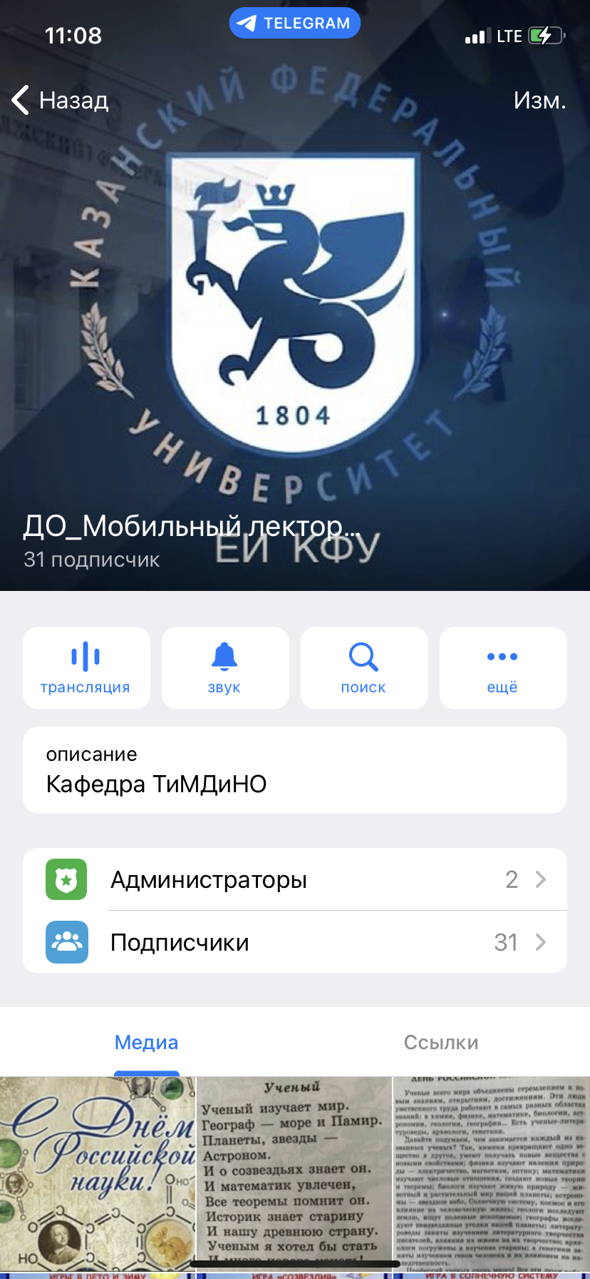
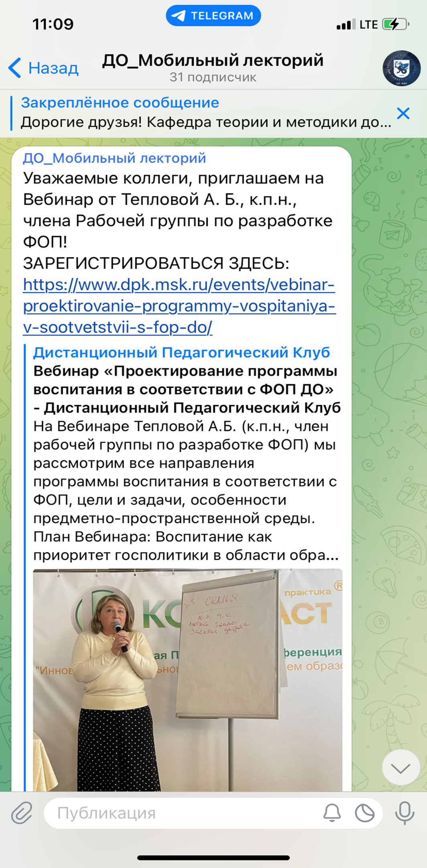
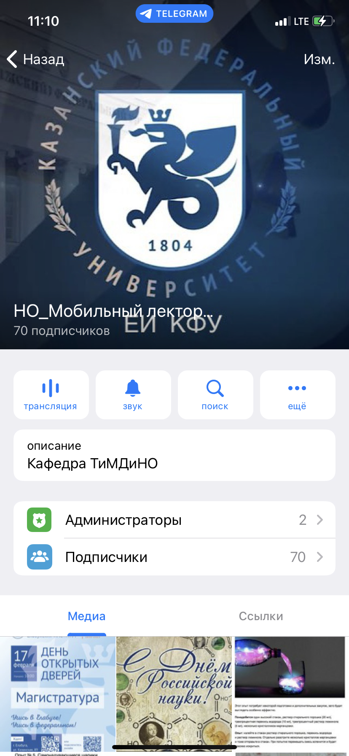
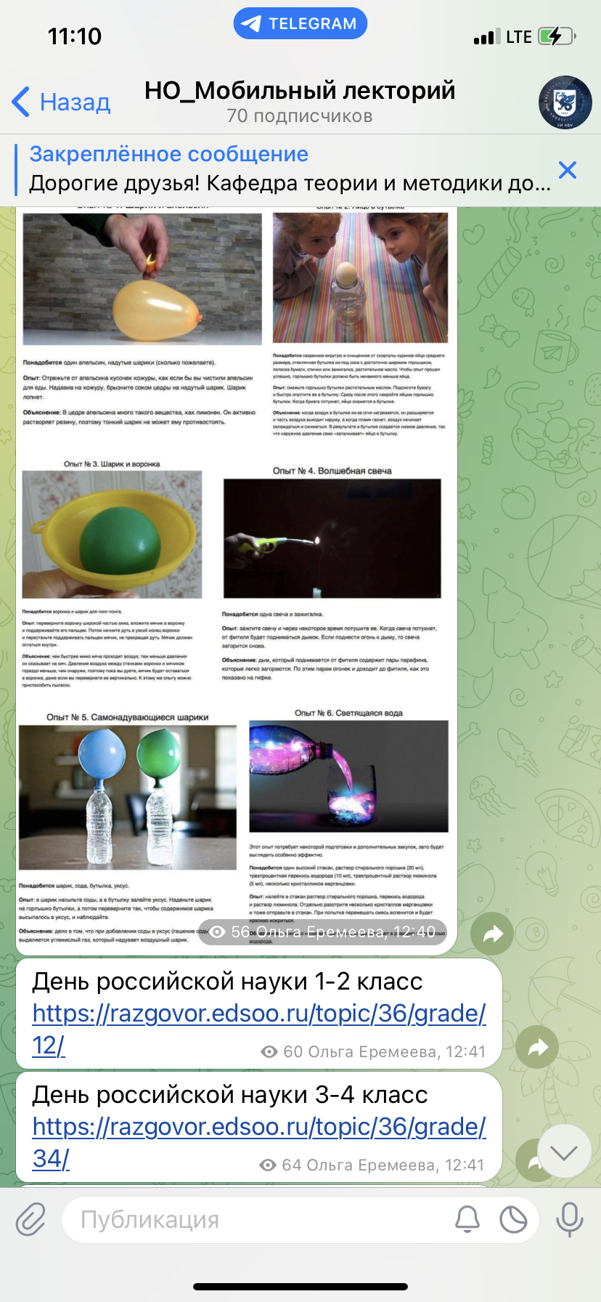

Проекты – 2024:
Мобильный лекторий для студентов
Цель: создать дополнительную систему ведения лекционного процесса, обладающую набором средств, существенно повышающих эффективность изучения учебного материала в свободное время с использованием различных гаджетов и кроссплатформенной системы мгновенного обмена сообщениями (мессенджер Telegram)
2

Slide 16


Проекты – 2024:
Лаборатория развивающей среды «ЛаРС»
Цели: - создание интегрированных условий (стационарных и виртуальных) по реализации эффективных технологий
для развития предметно- пространственной среды, детской инициативы и детского творчества
- проведение образовательных событий (платная основа)
Формат образовательных зон и виртуальной реальности:
Мультстудия
Интерактив
(стены, пол)
Этноплощадка
Робот Мабот
Театр Профи

Slide 17
